Slide 1
第7章 软 件 测 试
软件企业的产品在发布前，都需要进行大量的测试工作，而这些工作必须由拥有娴熟技术的专业测试人员来完成。
本章首先论述软件测试中的相关概念，了解软件测试的特点。接下来介绍软件测试模型，以帮助建立清晰的测试流程和思路。然后重点论述黑盒测试、白盒测试和灰盒测试，以及测试用例设计，使对实际测试工作有一个较深入的认识。测试工作者除了需要具备专业的测试技能之外，还应该了解测试计划和测试报告。

Slide 2
7.1 软件测试概论
软件产品与其他产品最大的不同是其复杂性，从而导致发现并修正软件缺陷的成本特别大。发现软件缺陷的过程叫做软件测试，修正软件缺陷的过程叫做软件纠错或软件维护。在本节中，主要讨论软件测试的几个重要概念。
1．什么是测试
测试的英文单词为Testing，即检验或考试之意。
【定义】所谓测试，就是通过一定的方法或工具，对被测试对象进行检验或考试，目的是发现被测试对象具有某种属性或者存在某些问题。

Slide 3
【例】对严重智障人的测试。要初步测试一个人的智力是否存在严重障碍，可以出如下算术测试题：
1 ＋ 2＝？ 2 ＋ 2＝？ 2 × 2＝？
如果他的回答全部正确，就可以初步断定不是严重智力障碍，反之，可能是智力严重障碍。
若将上述设计过程写成文档就是测试计划，上述回答问题的人就是被测试对象，出算术题就是测试方法，其中“1＋2＝？”、“2＋2＝？”等等就是测试用例，请他回答问题的过程就是测试过程，将测试结果和预期结果相比较就得出测试结论，将测试对象、测试目的、测试方法、测试用例、测试时间、测试场景和测试结论进行记录和分析就产生测试报告。

Slide 4
2．什么是软件测试
软件测试是测试中的特例，因为其测试对象是软件产品，它是人的智力产品，表现异常复杂，所以软件测试有自身的特点与难度，并具有挑战性。
【定义】软件测试是按照规定的测试规程发现软件缺陷
的过程。
软件测试的目的是发现软件缺陷，软件测试的目标是尽可能早的发现软件缺陷，因为缺陷发现越早，其修复成本越低。
还可以与时俱进地思考软件测试的定义。软件测试不仅仅局限于测试程序代码，还可以测试软件数据与软件文档。也就是说，软件生命周期中所产生的软件工作产品，都可以作为测试对象，因为它们都会影响最终的软件产品质量。

Slide 5
3．什么是软件缺陷
什么是软件缺陷？Ron Patton在《Software Testing》中定义如下：
(1). 软件未实现产品说明书要求的功能；
(2). 软件出现产品说明书指明不应该出现的错误；
(3). 软件实现了产品说明书未说明的功能；
(4). 软件未实现产品说明书虽未明确提及但应该实现的
目标；
(5). 软件难以理解，不易使用，运行速度慢，或者软件
测试员、最终用户认为软件不好。
软件缺陷的说法很多，例如错误、失效、失败等等，这里统称为软件缺陷（bug）。

Slide 6
4．软件测试与软件调试
软件测试与软件调试区别在哪里？表面上理解似乎都是为了找到软件中存在的问题。
软件调试是在有问题的程序中设置断点，通过观察断点处的程序运行状态，来缩小问题代码的范围，进而捕获到问题的准确位置，并加以修正，最终解决问题。
测试与调试的区别，表现在如下几个方面：
(1). 软件测试从一个侧面证明程序员的“失败”，而调
试是为了找到程序员“失败”的准确位置；

Slide 7
(2). 测试是以已知条件开始，使用预先定义的测
试用例，且有预知的正确结果，不可预见的
仅是程序是否通过测试，而调试一般是以不
可知的内部条件开始，结果是不可预见的；
(3). 测试是有计划的，要进行测试用例设计，而
调试是无计划的，不受时间约束；
(4). 测试是发现错误，相关人员修改后，验证错
误是否被修复的过程，而调试是一个推理判
断过程；
(5). 测试的执行是有规程的，而调试的执行往往
靠灵感的产生。

Slide 8
5．软件测试的输入与输出
对软件代码进行测试时，软件测试的输入和输出是什么？
狭义理解，软件测试的输入是测试用例（测试数据），输出是测试结果（测试用例是否通过）。
广义理解，软件测试输入还包括测试计划、测试设计、测试环境和测试步骤等等测试前期计划和准备阶段。软件测试输出还包括缺陷的描述和复现，以及与相关人员沟通和测试报告等。

Slide 9
6．软件测试方法
(1). 测试方法的分类，在宏观上讲有黑盒测试方法、白
盒测试方法、灰盒测试（黑加白测试）方法。
也有时将上述三种测试方法归为功能测试方法，这是相对于性能测试方法、兼容性测试方法和易用性测试方法等非功能性测试方法而言的。
(2). 测试方法的另一种分类，是静态测试和动态 测试。
静态测试主要指不运行代码进行测试（例如代码走
读），动态测试则是指在运行代码中进行测试。

Slide 10
测试方法
不实际运行程序，而是通过检查和阅读等手段来发现错误并评估代码质量的软件测试技术。也称为静态分析技术。
实际运行程序，并通过观察程序运行的实际结果来发现错误的软件测试技术。
软件测试方法
在知道程序内部结构的情况下采用的测试技术或策略。
动态测试
静态测试
在不知道程序内部结构，只知道程序规格的情况下采用的测试技术或策略。
黑盒测试
白盒测试
白盒测试
灰盒测试
黑盒测试方法和白盒测试方法综合的策略。

Slide 11
7.2 软件测试模型
软件开发有开发模型，软件测试也有测试模型，最典型的测试模型是V模型，除此之外，还有X模型、H模型、W模型、前置模型和测试驱动模型等等。
模型是理论研究的成果，是指导实际测试工作的依据，但是不能完全照搬。学习各种模型时，重点体会模型阐述的思想，结合自己实际工作，有选择性的运用。
1．早期的软件测试V模型
早期的V模型，如下图所示。

Slide 12
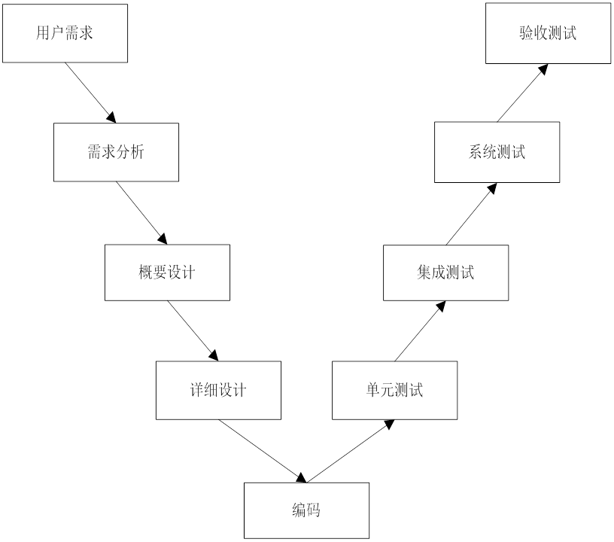

Slide 13
早期的V模型是否存在缺点呢？开发过程包括分析（需求分析）、设计（概要设计和详细设计）和实现（编码）三个主要部分，而早期的V模型右侧的测试阶段似乎都是测试的实际执行阶段，相当于左侧开发中的实现部分。
难道测试工作不需要分析和设计吗？不是。这点在早期的测试V模型中没有反映出来。回顾软件测试的定义，其中一条是尽早地发现软件缺陷。那么请思考，测试工作是否一定要在编码工作结束后才能进行呢？如何体现“尽早地发现软件缺陷”中的“尽早”呢？能否在编码之前就开展测试工作呢？于是就产生了改进的V模型。
2．改进的软件测试V模型
改进的V模型，如下图中实线部分所示。
按照改进后的V模型开展测试工作，才能真正的发挥软件测试的作用。

Slide 14
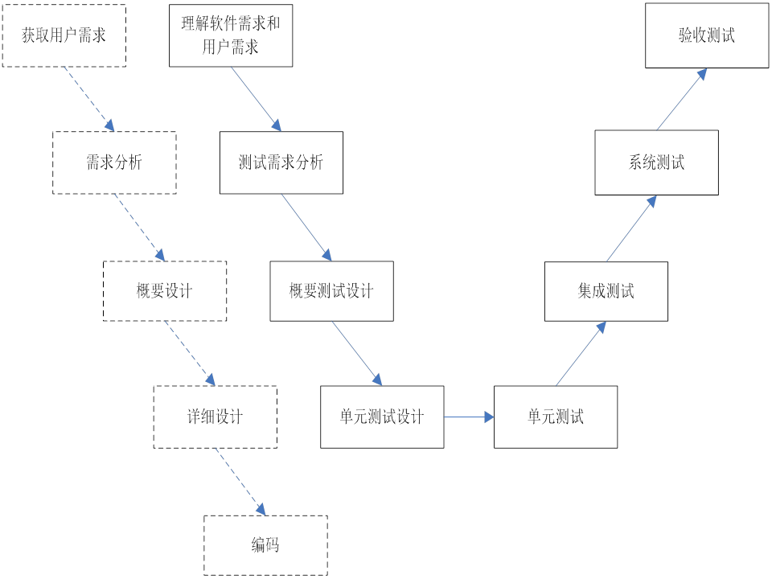

Slide 15
3．X测试模型
X测试模型的基本思想是由Marick提出的，Robin F·Goldsmith引用了一些Marick的想法，并且重新经过组织，形成了现在的X模测试型。
在X测试模型中，模型的左边描述的是针对单独程序片段所进行的相互分离的编码和测试，通过进行频繁的交接，最终集成为可执行的程序，并将可执行的程序移到图中的右上半部分，这些可执行程序还需要进行集成测试。已通过集成测试的程序可以提交给用户，也可以作为更大规模和范围内集成的一部分。图中右上边多根并行的曲线，表示变更可以在各个部分发生。

Slide 16
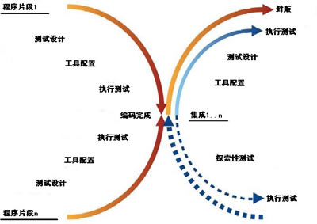

Slide 17
从图的右下方还可知，X模型提出的探索性测试(exploratory testing)是一个亮点。这种测试不进行事先计划，是一种特殊类型的探索性测试，这种探索性测试往往能帮助有经验的测试人员，在测试计划之外发现更多的软件错误。X模型克服了V模型基于严格排列顺序的测试步骤，体现出了测试中的任务交接、频繁重复集成等现象，更贴近实际测试工作。
另外，H模型、W模型、前置模型和测试驱动模型等，都是从不同角度试图更真实的描述测试过程。如果有新的思路，也可以提出一个更优秀、更能真实描述测试工作新的测试模型。

Slide 18
静态分析-走查
定义：
  开发组内部进行的，主要是个人通过检查和阅读等手段来查找错误的活动。
经验：
  限时
    避免跑题
    不要现场修改
  检查要点
    逻辑错误
    代码标准/规范/风格

Slide 19
静态分析-审查
定义：
  开发组内部进行的，分配了相关的角色，采用讲解、提问并使用Checklist方式进行的查找错误的活动。
经验：
  以会议的形式，制定会议目标、流程和规则，结束后要编写报告
  参加人员
    经验丰富的开发人员
    和本模块相关的开发人员
    本项目组的新人
  由另外一名开发者进行讲解、其他开发者主要按照Checklist进行提问并填表、本模块开发者回答问题并记录
    不要现场修改
  检查要点
    设计需求
    代码标准/规范/风格

Slide 20
静态分析-评审
定义：
  开发组、测试组和相关人员（QA、产品经理等）联合进行的，采用讲解、提问并使用Checklist方式进行的查找错误的活动。一般有正式的计划、流程和结果报告。
经验：
  以会议的形式，制定会议目标、流程和规则，结束后要编写报告。相关资料要在会议前下发并阅读。
  参加人员
    经验丰富的开发人员
    和本模块相关的开发人员
    测试组和相关人员
  由另外一名开发者进行讲解、其他开发者主要按照Checklist进行提问并填表、本模块开发者回答问题并记录
    不要现场修改
  检查要点
    设计需求
    代码标准/规范/风格
    文档的完整性和一致性

Slide 21
同行（对等）评审
（Peer Review）
对等技术评审是由与工作产品开发人员具有同等背景和能力的人员对工作产品进行的一种评审，
目的是早期和有效的消除软件工作产品中的缺陷，并可对软件工作产品和其中可预防的缺陷有更好的理解。

Slide 22
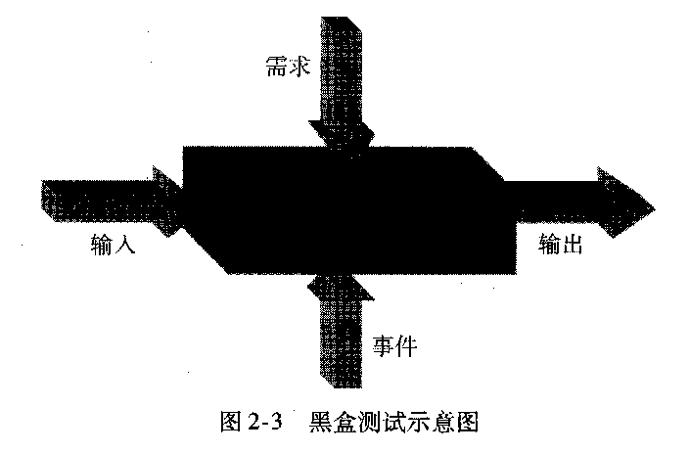
7.3 黑盒测试方法
基于需求的测试

Slide 23
黑盒测试的对象可以是软件单元、软件模块、软件组件、软件子系统和软件系统，甚至可以发散思维到软件文档，软件管理等软件生命周期中的任何可测试对象。
在用黑盒测试方法测试功能模型时，重点是要设计黑盒测试用例。黑盒测试工作要用尽可能少的测试用例，测试出尽可能多的软件需求。下面探讨在黑盒测试中，设计测试用例的五种方法：
1．等价类划分法；
2．边界值分析法；
3．错误推测法；
4．因果图分析法；
5．场景分析法。

Slide 24
7.3.1等价类划分法
等价类划分的具体做法是：把所有可能的输入数据，即软件的输入域，划分成若干部分（子集），使每部分内的数据都是等效的（对于软件而言，等效可以理解为对数据的处理过程以及处理结果都完全一致），然后从每一个子集中选取少数具有代表性的数据，作为测试用例。

Slide 25
1．有效等价类和无效等价类
每一个等价类又可以分为有效等价类和无效等价类。
有效等价类，是指对于软件的需求规格说明书来说是合理的、有意义的输入数据构成的集合。利用有效等价类，可检验软件是否实现了需求规格说明书中所规定的需求。
无效等价类主要是验证程序是否对非法输入数据进行处理。
黑盒测试法方法设计测试用例时，任务之一是划分等价类，区分两种等价类别，任务之二是在每个等价类中，选取一个代表数据作为测试用例。

Slide 26
2．划分等价类并设计测试用例
①．在输入条件规定了取值范围时，可以确立一个有效
等价类和两个无效等价类。
【例】如果输入值的范围是从1到999，则一个有效等价类为1<= 输入值<=999，两个无效等价类为小于1和大于999。如果是手工录入数据，还要考虑不输入数据，或者输入非法数据（例如非数值）等特殊情况。
②．当输入条件规定了具体数值，例如个数（或次数）
时，可以确立一个有效等价类，两个无效等价类。
【例】用户登录时连续输入错误次数达到3次，则锁定账号。有效等价类为连续3次输入错误，两个无效等价类为连续输入错误次数小于3次和大于3次。

Slide 27
③．当输入条件是一个布尔量，且限制为单选方式时，
可确定两个有效等价类。
【例】网络购书时，选择开发票或者不开发票，就可以确定两个等价类；如果是手工输入，例如输入一个人的性别，则可以把男性和女性作为两个等价类，不输入数据和输入非法数据（非男非女）等也是常见的无效等价类。
④．当输入条件是一组数据（假设有N个），且限制是
以单选方式输入时，可确定N个有效等价类。
【例】用户的注册信息中，学历的选择包括初中、高中、专科、本科等，可以确定有N个学历有效等价类，同样，如果是手工输入数据，则还应该包含不输入数据、输入非学历数据等无效等价类。

Slide 28
⑤．当输入条件是一组数据（假设是N个），并且可以
允许多选方式输入时，则除了将每个选项作为一个
单独的有效等价类外，还应补充选任意两个，选任
意N个，作为有效等价类。
【例】用户选择自己的兴趣爱好类别，音乐、体育、绘画等。则有效等价类为所有选项的组合。
⑥．在规定了输入数据必须遵守的规则的情况下，可确
立一个有效等价类（符合规则）和若干个无效等价
类（从不同角度违反规则）。
【例】用户名必须是由26个大小写英文字母、数字和下划线组成，长度为6到16位。则有效等价类为符合规则的用户名，还包括不符合规则的若干无效等价类，例如长度不满足规则，包含的字符不满足规则，不输入任何字符等。

Slide 29
实例
三角形问题：接受三个整数a, b, c作为输入，用作三角形的边，程序输出由这三个边确定的三角形的类型：等边三角形、等腰三角形、不等边三角形、非三角形。
解：画出该问题的等价类表，并为每个等价类进行编号，如下表所示。

Slide 30
实例
输入条件 | 有效等价类 | 无效等价类
是否三角形的三个边 | (a>0) (1) (b>0) (2) (c>0) (3) (a+b>c) (4) (b+c>a) (5) (a+c>b) (6) | (a<=0) (7) (b<=0) (8) (c<=0) (9) (a+b<=c) (10) (b+c<=a) (11) (a+c<=b) (12)
是否等腰三角形 | (a=b) (13) (b=c) (14) (a=c) (15) | (a!=b)and(b!=c)and(a!=c)(16)
是否等边三角形 | (a=b)and(b=c)and(a=c) (17) | (a!=b) (18) (b!=c) (19) (c!=a) (20)

Slide 31
实例
根据等价类表，该问题测试用例设计如下表所示。
序号 | [a,b,c] | 覆盖等价类 | 输出
1 | 3，4，5 | (1)，(2)，(3)，(4)，(5)，(6) | 不等边三角形
2 | 0，1，2 | (7) | 非三角形
3 | 1，0，2 | (8)
4 | 1，2，0 | (9)
5 | 1，2，3 | (10)
6 | 3，1，2 | (11)
7 | 1，3，2 | (12)
8 | 3，3，4 | (1)，(2)，(3)，(4)，(5)，(6)，(13) | 等腰三角形
9 | 3，4，4 | (1)，(2)，(3)，(4)，(5)，(6)，(14)
10 | 3，4，3 | (1)，(2)，(3)，(4)，(5)，(6)，(15)
11 | 3，4，5 | (1)，(2)，(3)，(4)，(5)，(6)，(16) | 非等腰三角形
12 | 3，3，3 | (1)，(2)，(3)，(4)，(5)，(6)，(17) | 等边三角形
13 | 3，4，4 | (1)，(2)，(3)，(4)，(5)，(6)，(18) | 非等边三角形
14 | 3，4，3 | (1)，(2)，(3)，(4)，(5)，(6)，(19)
15 | 3，3，4 | (1)，(2)，(3)，(4)，(5)，(6)，(20)

Slide 32
7.3.2 边界值分析法
边界值分析方法是对等价类划分方法的补充。
1．边界值分析方法的考虑
大量的错误常常发生在输入或输出范围的边界上。因此针对各种边界情况设计测试用例，可以查出更多的错误。
使用边界值分析方法设计测试用例，应当选取正好等于、刚刚大于、或刚刚小于边界的值作为测试数据。

Slide 33
2．基于边界值分析方法选择测试用例的原则
①．如果输入条件规定了值的范围，则应取刚刚达到这
个范围的边界的值，以及刚刚超越这个范围的边界
值作为测试输入数据。
②．如果输入条件规定了值的个数，则用最大个数、最
小个数、比最小个数少1、比最大个数多1的数，作
为测试数据。
③．根据规格说明的每个输入条件，使用前面的原则①。
④．根据规格说明的每个输入条件，应用前面的原则②。
⑤．如果程序的规格说明给出的输入域或输出域是有序
集合，则应选取集合的第一个元素和最后一个元素
测试用例。
⑥．我们在确定边界值时，还要参考ASCII/Unicode编
码表。

Slide 34
实例
例如，为了测试教科书P256-257上的NextDate函数的程序，除了上一小节已经用等价类划分法设计出的测试方案外，还应该用边界值分析法再补充下述测试方案。
序号 | 输入数据 |  |  | 预期输出 |  |  | 覆盖范围 （等价类编号）
 | 年 | 月 | 日 | 年 | 月 | 日
5 | 1812 | 1 | 1 | 1812 | 1 | 2 | 1，2，3，6
6 | 1812 | 12 | 31 | 1813 | 1 | 1 | 1，2，3，6
7 | 2012 | 1 | 1 | 2012 | 1 | 2 | 1，2，3，6
8 | 2012 | 12 | 31 | 2013 | 1 | 1 | 1，2，3，6

Slide 35
7.3.3 错误推测法
错误推测法属于逆向思维方式，它是基于经验和直觉，推测软件中所有可能存在的各种错误，从而有针对性的设计测试用例的方法。
错误推测方法的基本思想是：列举出软件中所有可能的错误和容易发生错误的情况，并有针对性的设计测试用例。
例如，没有获取到输入，系统如何处理。测试工作者总结的常见软件错误，以前产品测试中曾经发现的错误等等。

Slide 36
还有输入数据和输出数据为0的情况。输入表格的值为空格，或输入表格只有一行，这些都是容易发生错误的情况。可选择这些情况，设计测试用例进行测试。
像“愚笨”的用户那样做，随便点点鼠标，测试一下；借助2/8原则，在已经找到缺陷的地方再找找；凭直觉、经验和预感猜测一下。这些思路都可以帮助我们找到更多的软件缺陷。

Slide 37
等价类划分法和边界值分析法都只孤立地考虑各个输入数据的测试功效，而没有考虑多个输入数据的组合效应，可能会遗漏了输入数据易于出错的组合情况。选择输入组合的一个有效途径是利用判定表或判定树为工具，列出输入数据各种组合与程序应作的动作（及相应的输出结果）之间的对应关系，然后为判定表的每一列至少设计一个测试用例。

Slide 38
选择输入组合的另一个有效途径是，把计算机测试和人工检查代码结合起来。例如，通过代码检查发现程序中两个模块使用并修改某些共享的变量，如果一个模块对这些变量的修改不正确，则会引起另一个模块出错，因此这是程序发生错误的一个可能的原因。应该设计测试方案，在程序的一次运行中同时检测这两个模块，特别要着重检测一个模块修改了共享变量后，另一个模块能否像预期的那样正常使用这些变量。反之，如果两个模块相互独立，则没有必要测试它们的输入组合情况。通过代码检查也能发现模块相互依赖的关系。

Slide 39
7.3.4 因果图法
1．因果图表示法
①．分析需求，找出原因、结果、中间状态和约束条
件；
②．画出因果图；
③．转换为判定表：即将原因结果作为行（假设有N
行），原因结果的组合作为列（2N），用0，1填
充表格；
④．为判定表的每一列设计一个测试用例。
从因果图生成的测试用例，包括了所有输入数据的取True与取False的情况，构成的测试用例数目达到最少，且测试用例数目随输入数据数目的增加而线性地增加。

Slide 40
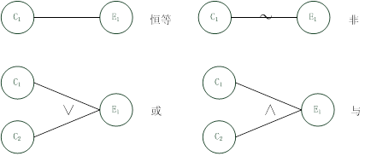
在因果图中，用C表示原因，E表示结果，各节点表示状态，取值0表示某状态不出现，取值1表示某状态出现。因果图有四种关系符号，如下图所示。

Slide 41
2．因果图法举例：中国象棋中马的走法
以中国象棋中马的走法为例子，具体说明：
(1)、如果落点在棋盘外，则不移动棋子；
(2)、如果落点与起点不构成日字型，则不移动棋子；
(3)、如果落点处有自己方棋子，则不移动棋子；
(4)、如果在落点方向的邻近交叉点有棋子（绊马腿），
则不移动棋子；
(5)、如果不属于(1)—(4)条，且落点处无棋子，则移动
棋子；
(6)、如果不属于(1)—(4)条，且落点处为对方棋子 (非老
将) ，则移动棋子并除去对方棋子；
(7) 、如果不属于(1)—(4)条，且落点处为对方老将，则
移动棋子，并提示战胜对方，游戏结束。

Slide 42
C1：落点在棋盘内
C2：落点与起点构成日字型
C3：落点处无自己方棋子
C4：在落点方向的邻近交叉点无棋子
C5：落点处无棋子
C6：落点处为对方棋子 (非老将）
C7：落点处为对方老将
M1：棋子可移动
E1：仅移动棋子
E2：移动棋子并除去对方棋子
E3：移动棋子，并提示战胜对方，游戏结束

Slide 43
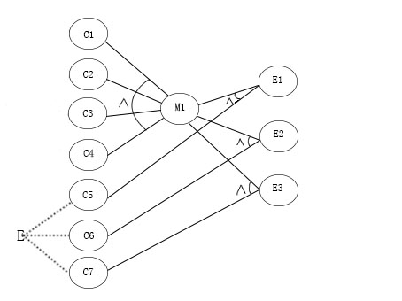

Slide 44
实例
有一个处理单价为1元5角的盒装饮料的自动售货机软件。若投入l元5角硬币，按下 “可乐”、“雪碧”或“红茶”按钮，相应的饮料就送出来。若投入的是2元硬币，在送出饮料的同时退还5角硬币。
首先从软件规格说明中分析原因、结果以及中间状态。分析结果如下表所示。

Slide 45
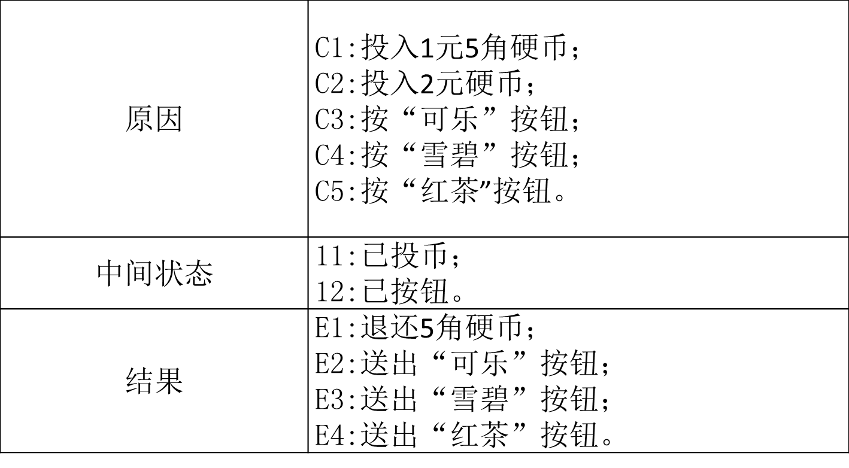
实例
表 自动饮料售货机软件分析结果

Slide 46
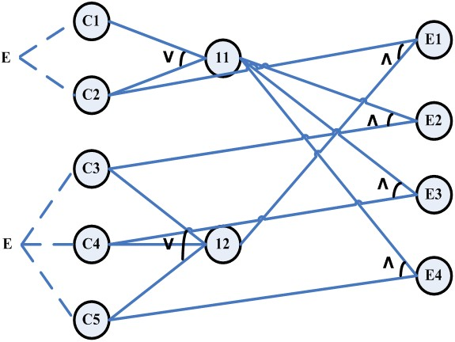
实例
根据上表中的原因与结果，结合软件规格说明，连接成如下图所示的自动饮料售货机软件因果图。

Slide 47
7.3.5 场景分析法
1．场景分析法的来由
很多软件都是用事件触发的思想，来控制程序运行流程。
例如GUI（图形用户界面Graphical User Interface，又称图形用户接口）软件、游戏软件等。事件触发形成场景，而同一事件不同的触发顺序和处理结果就形成了事件流。
这种在软件设计时常用的思想，可以引入到软件测试中，生动地描绘出事件触发时的情景，有利于设计测试用例，同时使测试用例更容易理解和执行。

Slide 48
2．基本流和备选流
在利用场景法测试一个软件的时候，如果软件按照正确的事件流而实现了一个流程，则称该流程为该软件的“基本流”。
如果出现故障，不能用基本流来表示，那么就要用一个所谓的“备选流”来加以替代。
一个备选流可从基本流开始，在某个特定条件下执行，执行完后重新加入到基本流中。例如，如果从ATM机取款系统中顺利地取出一笔钱，那么ATM机取款系统就执行了一个基本流。反之，ATM机取款系统就要执行一个备选流。

Slide 49
3．场景分析法中设计测试用例的参考步骤
(1). 根据说明书，描述出程序的基本流及各项备
选流；
(2). 根据基本流和各项备选流生成不同的场景；
(3). 对每一个场景设计相应的测试用例；
(4). 对生成的所有测试用例重新复审，去掉多余
的测试用例。测试用例确定后，对每一个测
试用例确定测试数据，进行测试。
这里可以参考我们熟悉流程的系统，例如ATM机取款系统、网上购物系统等，练习使用该方法。

Slide 50
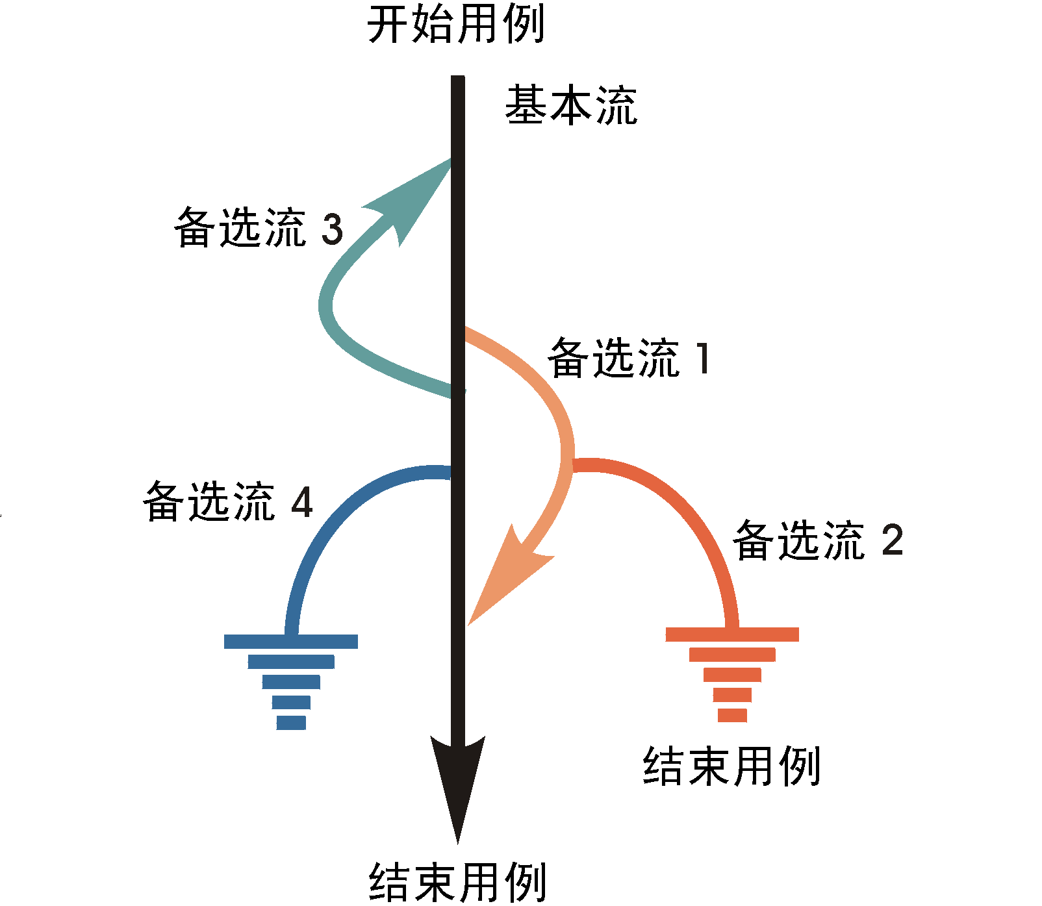
场景法例子

Slide 51
ATM取款列子-基本流
用例开始： ATM 处于准备就绪状态。
准备提款 - 客户将银行卡插入 ATM 机的读卡机。
验证银行卡 - ATM 机从银行卡的磁条中读取帐户代码，并检查它是否属于可以接收的银行卡。
输入 PIN - ATM 要求客户输入 PIN 码（6 位）
验证帐户代码和 PIN - 验证帐户代码和 PIN 以确定该帐户是否有效以及所输入的 PIN 对该帐户来说是否正确。对于此事件流，帐户是有效的而且 PIN 对此帐户来说正确无误。
ATM 选项 - ATM 显示在本机上可用的各种选项。在此事件流中，银行客户通常选择“提款”。
输入金额 - 要从 ATM 中提取的金额。对于此事件流，客户需选择预设的金额（100元、200元、500元、1000元、2000元）。
授权 - ATM 通过将卡 ID、PIN、金额以及帐户信息作为一笔交易发送给银行系统来启动验证过程。对于此事件流，银行系统处于联机状态，而且对授权请求给予答复，批准完成提款过程，并且据此更新帐户余额。
出钞 - 提供现金。
返回银行卡 - 银行卡被返还。
收据 - 打印收据并提供给客户。ATM 还相应地更新内部记录。
用例结束： ATM 又回到准备就绪状态。

Slide 52
ATM取款列子—备选流
备选流 1 - 银行卡无效
备选流 2 - ATM 内没有现金
备选流 3 - ATM 内现金不足
备选流 4 - PIN 有误
备选流 5 - 帐户不存在
备选流 6 - 帐面金额不足
备选流 7 - 达到每日最大的提款金
备选流 8 - 记录错误
备选流 9 - 退出客户可随时决定终止交易（退出）。
备选流 10 - “翘起”ATM 包含大量的传感器，用以监控各种功能，如电源检测器、不同的门和出入口处的测压器以及动作检测器等。

Slide 53
ATM取款列子—场景
场景 1 - 成功的提款：基本流
场景 2 - ATM 内没有现金：基本流、备选流 2
场景 3 - ATM 内现金不足：基本流、备选流 3
场景 4 - PIN 有误（还有输入机会）：基本流、备选流 4
场景 5 - PIN 有误（不再有输入机会）：基本流、备选流4
场景 6 - 帐户不存在/帐户类型有误：基本流、备选流 5
场景 7 - 帐户余额不足：基本流、备选流 6

Slide 54
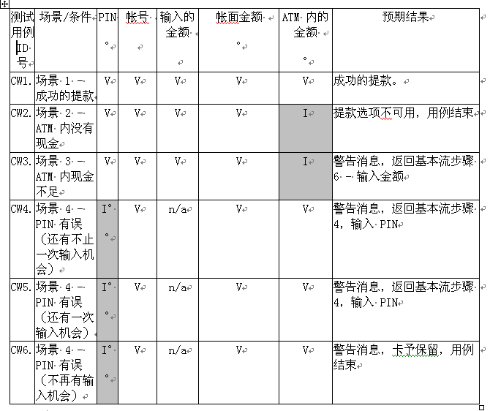
ATM取款列子—测试用例

Slide 55
7.3.6 黑盒测试用例设计
1．测试中的需求覆盖率
测试报告中有一项测试指标，叫做需求覆盖率，显示测试用例覆盖软件需求的百分比数。这个指标与黑盒测试方法的运用关系密切。
在改进的测试V模型中，第一个明显的测试阶段是测试需求分析，测试人员理解软件需求，将软件需求转化为测试需求。
用户需求。它是指软件实际使用者的需求，是最原始和标准的需求，但用户不善于描述需求，更不知道如何和软件需求分析者沟通。

Slide 56
2．将软件需求转换为测试用例
如何将软件需求转换到测试需求，再将测试需求转换到测试用例？
转换的一般原则是：每一项软件需求都会分解为多个测试需求，每个测试需求都会设计出多个测试用例。
【例】以图书管理系统为例，说明如何将一个软件需求分解为多个测试需求。图书管理系统中读者网上登录这个功能点，需求说明书中这样描述：“登录功能（编号为xxV1-01-001）：验证用户名和密码的正确性，登录成功显示系统主页面，登录失败给出提示信息。”现在要问：应该怎样分解需求或转换需求呢？

Slide 57
答：先理解需求。针对需求，给出以下疑问和问题：
(1). 成功登录系统的主页面包含什么具体内容？
(2). 登录失败的失败信息是什么？
(3). 登录失败提示信息的详略程度？是粗略的说登录失
败，还是提示用户名不存在，或者密码不正确？
(4). 是否考虑登录时输入验证码的新技术？
(5). 登录的用户名长度是否限制？
(6). 登录时，遇到系统繁忙或者超时，如何处理？
(7). 登录错误次数是否有限制，是否可以防止蛮力破解
等攻击方式？
现在分解软件需求，如下表所示。

Slide 58
需求功能点序号 | 测试功能点序号 | 测试功能点描述
…… | …… | ……
XXV1-01-001 | XXV1-T08-T001 | 登录成功，显示系统主页面
 | XXV1-T08-T002 | 正常登录失败（用户名，密码错误或者不匹配，或者包含非法字符），提示失败信息
 | XXV1-T08-T003 | 系统异常登录失败（系统忙，网络超时等）的提示信息
 | XXV1-T08-T004 | 非正常登录方式（非法入侵，蛮力破解等）处理办法
…… | …… | ……

Slide 59
分解后的测试功能点集合，就是测试需求的清单，也是下一步设计测试用例的依据。
凡是没有出现在清单里的测试需求，都排除在测试任务的范围之外。这样对测试执行人员非常有利，万一有一天，在一个没有被列入测试需求部分发现了问题，测试执行人员应该庆幸有测试需求清单和测试报告可查，以证明他测试了什么，没测试什么，不至于替测试设计人员或者测试经理背黑锅。
接下来设计测试用例，如下表所示。

Slide 60
测试功能点序号 | 测试用例序号 | 测试用例描述
…… | …… | ……
XXV1-T08-T001 | XXV1-T08-T001-TC001 | 输入正确的用户名和密码，系统主页面正确显示
XXV1-T08-T002 | XXV1-T08-T002-TC001 | 输入正确的用户名和错误的密码，出现登录失败的提示信息
 | XXV1-T08-T002-TC002 | 输入错误的用户名和正确的密码，出现登录失败的提示信息
 | XXV1-T08-T002-TC003 | 用户名包含非法字符，屏蔽非法字符造成的攻击，登录失败，出现登录失败的提示信息和非法输入的提示
 | XXV1-T08-T002-TC004 | 密码包含非法字符，屏蔽非法字符造成的攻击，登录失败，出现登录失败的提示信息和非法输入的提示

Slide 61
XXV1-T08-T003 | XXV1-T08-T003-TC001 | 模拟系统忙或者网络超时造成登录失败的情况，登录失败，提示失败信息和大致原因，有别于用户名和密码错误的提示信息，希望信息对用户有参考价值。
 | XXV1-T08-T003-TC002 | 系统异常登录失败（系统忙，网络超时等）的提示信息
XXV1-T08-T004 | XXV1-T08-T004-TC001 | 输入用户名，尝试输入多次错误密码，测试系统如何处理
 | XXV1-T08-T004-TC002 | 尝试用工具实现密码蛮力破解，测试系统如何处理
 | XXV1-T08-T004-TC003 | 尝试基本的脚本注入漏洞攻击，测试系统如何处理
…… | …… | ……

Slide 62
7.3.7 黑盒测试的优缺点
1．黑盒测试的优点
(1). 应用面广。产品要至少经过黑盒测试才能发布，能
够胜任黑盒测试工作的人员相对充足，黑盒测试方
法的成本低见效快，几乎所有测试部门、测试人
员，在产品（功能块，集成模块，系统）第一轮测
试时，都会首选黑盒测试方法，该方法最符合企业
实际开展测试工作的需要；
(2). 黑盒测试方法，不需要测试人员知道软件内部的逻
辑结构和实现方法，熟悉软件需求分析规格说明书
或用户需求报告相对容易些，准备工作时间相对
短，同时对于一些不提供源代码的项目也同样适用。

Slide 63
(3). 可以借助自动化测试工具提高测试效率。
黑盒测试的工作量很大，但是在产品（功能块，集成模块，系统）第二轮测试中，可以利用工具回放第一轮测试过程中录制的测试脚本，以进行自动化测试。
典型的测试工具如MI公司的QTP。
自动测试工具可以帮助完成大量重复的测试工作，这是很多人最初盲目热衷的理由。但是任何工具都有自己的优势和局限，不要在实际工作中草率的采用自动化测试工具，否则会发现，它总是令人失望。往往学习使用工具，维护脚本就占用了很多时间，测试时间快结束了，可能还没开始执行任何有实际意义的测试工作。一般建议做产品的公司、做行业项目的公司，以及经常要做第二轮功能测试的情况下，可以考虑采用适合的自动化测试工具。

Slide 64
2．黑盒测试的缺点
(1). 很难做到测试技能与各种业务熟悉度紧密结合。黑
盒测试工作质量的好坏，取决于测试用例设计的质
量。测试用例设计的质量，取决于测试者对行业业
务的熟悉程度，很难要求测试人员对各种行业的业
务都精通。很多时候都是具有计算机专业背景的人
员，根据测试需要接受业务培训，然后进行测试，
但是对业务的理解是很有限的，因此限制了黑盒测
试工作的质量。
(2). 缺陷的定位有时不够准确，甚至误导开发人员。
“五个面向实践论”中的“面向功能测试”，即指实际工程中，软件测试工作主要是用黑盒子方法进行功能测试。

Slide 65
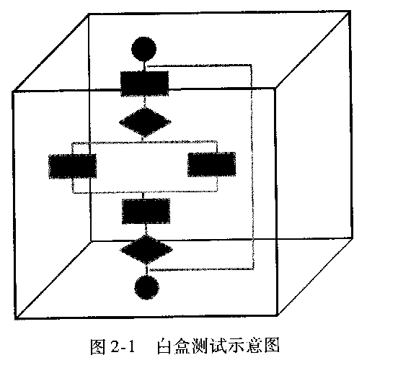
7.4 白盒测试方法
基于代码的测试

Slide 66
白盒测试要求测试人员必须清楚被测试对象的内部实现细节。白盒测试方法的测定依据是《详细设计说明书》。
理论上讲，面向程序执行路径进行穷举代码测试，直至覆盖所有路径，才算完成了白盒测试。
白盒测试的测试对象，侧重于软件单元、模块和构件等小规模对象，绝对不适合软件项目或产品等大规模测试对象。
实用的白盒测试覆盖技术有四种，即语句覆盖、条件覆盖、分支覆盖和组合覆盖。为了减少测试工作量，应该使得每一个测试用例，尽可能满足多个覆盖条件。

Slide 67
为了通俗易懂地说明这四种覆盖技术，请看如下案例。
【例】假定测试人员通过阅读分析其软件模块的代码后，得出如下图（a）的程序流程图。为了说明覆盖技术，图（b）给出了对等的语句块简化流程图。
下面，通过这个案例，来具体解释语句覆盖、条件覆盖、分支覆盖和组合覆盖。

Slide 68
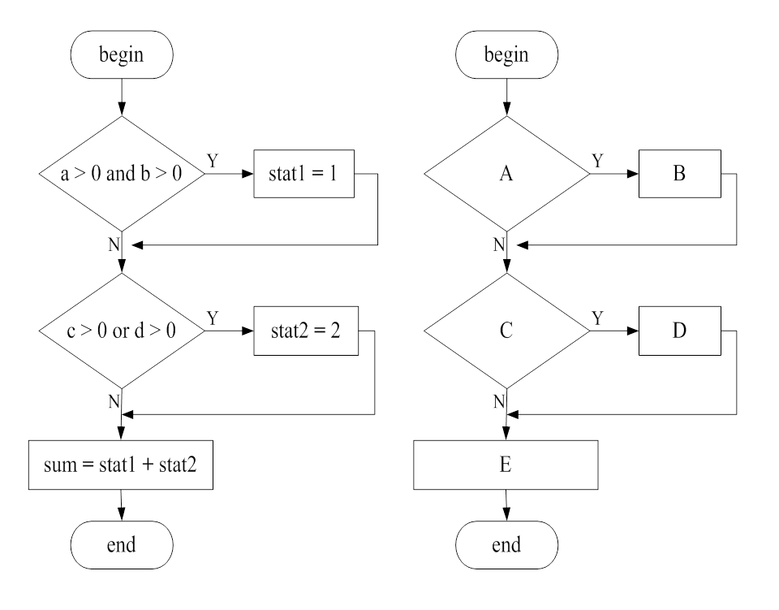

Slide 69
1．语句覆盖
语句覆盖是最基本的覆盖，它要求设计足够多的测试用例，使得程序中每条语句至少被执行一次。
若达到最高语句覆盖率，只要设计的测试用例能够保证ABCDE代码块全都被执行一遍即可，如下表所示。其中XX-V1-103-001代表一种测试用例的命名方式，它用“项目编号—项目版本号—模块号—测试用例编号”来表示用例序号。
从表中可以看出一个测试用例就可以使语句覆盖率达到100%。此时，我们是否可以认为，白盒测试的任务完成了呢？不可以，C判定中的两个条件“是/或”的关系，设计测试用例时只要满足判定为真即可，那么如果c的值取真，d的值可以是真也可以是假，假如d为零会引起系统异常，那么d取值的任意性就容易忽略这种情况，所以，100%的语句覆盖率也不能将C语句块进行彻底测试。

Slide 70
测试用例序号 (项目编号—项目版本号—模块号—测试用例编号) | a取值 | b取值 | c取值 | d取值 | 说明
XX-V1-103-001 | 1 | 1 | 1 | 1 | 覆盖ABCDE

Slide 71
2．判定覆盖
判定覆盖又称为分支覆盖，它要求设计足够多的测试用例，使得程序中每个判定至少取一次真值和一次假值。
为了达到最高判定覆盖率，我们需要设计测试用例，使得判定块A取一次真值和一次假值，判定块C取一次真值和一次假值。如下表所示。
表中的两个测试用例使得判定覆盖率达到100%，其中用例XX-V1-103-001使得语句覆盖率也达到100%。此时，我们是否可以认为，白盒测试的任务完成了呢？判定覆盖在语句覆盖的基础上，增加了对判定分支的覆盖，特别适合发现程序中只处理正常情况，而忽略异常情况这类缺陷。

Slide 72
测试用例序号 | a取值 | b取值 | c取值 | d取值 | 说明
XX-V1-103-001 | 1 | 1 | 1 | 1 | 判定A为真，判定C为真,覆盖ABCDE
XX-V1-103-002 | 0 | 0 | 0 | 0 | 判定A为假，判定C为假，覆盖ACE

Slide 73
3．条件覆盖
条件覆盖要求设计足够多的测试用例，使得判定中的每个条件语句取一次真值和一次假值。
为了达到最高条件覆盖率，需要设计测试用例，使得判定块A中每个条件都取一次真值和一次假值，判定块C中每个条件都取一次真值和一次假值，如下表所示。
表中的条件覆盖测试用例和上表中判定覆盖测试用例虽然一样，但是设计的思路是不一样的，说明列中有描述。用同样的测试用例，设计尽量少的测试用例，来达到更多的测试覆盖目的。条件覆盖弥补了语句覆盖和分支覆盖对条件语句测试不足的缺点，测试覆盖率比较高。

Slide 74
测试用例序号 | a取值 | b取值 | c取值 | d取值 | 说明
XX-V1-103-001 | 1 | 1 | 1 | 1 | 条件a为真，条件b为真，条件c为真，条件d为真，覆盖ABCDE
XX-V1-103-002 | 0 | 0 | 0 | 0 | 条件a为假，条件b为假，条件c为假，条件d为假，覆盖ACE

Slide 75
4．判定/条件覆盖
判定/条件覆盖，是将判定覆盖和条件覆盖结合起来，设计足够多的测试用例，使得判定语句被取一次真值和假值的同时，每个条件语句也同时被取一次真值和假值，如下表所示。
判定/条件覆盖同时考虑判定覆盖和条件覆盖，进一步提高了测试覆盖率，但是仍有未覆盖到的地方，就是条件的组合。

Slide 76
测试用例序号 | a取值 | b取值 | c取值 | d取值 | 说明
XX-V1-103-001 | 1 | 1 | 1 | 1 | 条件a为真，条件b为真，条件c为真，条件d为真； 判定A为真，判定C为真。覆盖ABCDE
XX-V1-103-002 | 0 | 0 | 0 | 0 | 条件a为假，条件b为假，条件c为假，条件d为假； 判定A为假，判定C为假。覆盖ACE

Slide 77
5．组合覆盖
要求设计足够多的测试用例，使得每个判定中条件结果的所有组合至少出现一次。如下表所示。
组合覆盖同时满足语句覆盖、判定覆盖、条件覆盖和判定/条件覆盖，覆盖率最高。但另一个方面看，该方法测试用例也最多，测试成本也最高。

Slide 78
测试用例序号 | a取值 | b取值 | c取值 | d取值 | 说明
XX-V1-103-001 | 1 | 1 | 1 | 1 | A为真，C为真，覆盖ABCDE
XX-V1-103-002 | 1 | 1 | 1 | 0 | A为真，C为真，覆盖ABCDE
XX-V1-103-003 | 1 | 1 | 0 | 1 | A为真，C为真，覆盖ABCDE
XX-V1-103-004 | 1 | 1 | 0 | 0 | A为真，C为假，覆盖ABCE
XX-V1-103-005 | 1 | 0 | 1 | 1 | A为假，C为真，覆盖ACDE
XX-V1-103-006 | 1 | 0 | 1 | 0 | A为假，C为真，覆盖ACDE
XX-V1-103-007 | 1 | 0 | 0 | 1 | A为假，C为真，覆盖ACDE
XX-V1-103-008 | 1 | 0 | 0 | 0 | A为假，C为假，覆盖ACE

Slide 79
XX-V1-103-009 | 0 | 1 | 1 | 1 | A为假，C为真，覆盖ACDE
XX-V1-103-010 | 0 | 1 | 1 | 0 | A为假，C为真，覆盖ACDE
XX-V1-103-011 | 0 | 1 | 0 | 1 | A为假，C为真，覆盖ACDE
XX-V1-103-012 | 0 | 1 | 0 | 0 | A为假，C为假，覆盖ACE
XX-V1-103-013 | 0 | 0 | 1 | 1 | A为假，C为真，覆盖ACDE
XX-V1-103-014 | 0 | 0 | 1 | 0 | A为假，C为真，覆盖ACDE
XX-V1-103-015 | 0 | 0 | 0 | 1 | A为假，C为真，覆盖ACDE
XX-V1-103-016 | 0 | 0 | 0 | 0 | A为假，C为假，覆盖ACE

Slide 80
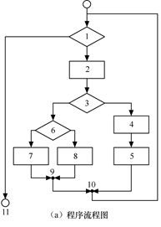
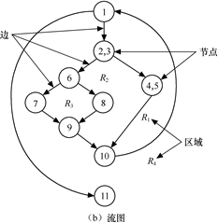
基本路径测试法
把程序流程图映射成流图

Slide 81
基本路径测试法实例
对于下面的程序，假设输入的取值范围是1000<year<2001，使用基本路径测试法为变量year设计测试用例，使满足基本路径覆盖的要求。

Slide 82
Int IsLeap(int year)
{
If (year % 4 ==0)
{
if ( year % 100 ==0)
{
if ( year % 400 == 0)
leap = 1;
else
leap =0;
}
else
leap = 1;
}
else
leap = 0;
return leap;

Slide 83
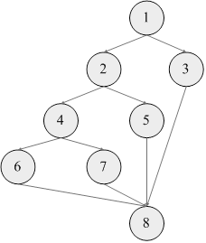
根据源代码绘制程序的控制流图如下图所示。

Slide 84
通过控制流图，计算环路复杂度V(G)=区域数=4。
线形无关的路径集为：
1-3-8
1-2-5-8
1-2-4-7-8
1-2-4-6-8
设计测试用例：
路径1：输入数据：year=1999 预期结果：leap=0
路径2：输入数据：year=1996 预期结果：leap=1
路径3：输入数据：year=1800 预期结果：leap=0
路径4：输入数据：year=1600 预期结果：leap=1

Slide 85
基本逻辑覆盖测试方法
路径覆盖
条件组合覆盖
判定/条件覆盖
判定覆盖
条件覆盖
语句覆盖
Notes:
本部分内容理论性比较强，比较成熟；虽然实用性不强，但是是测试课程必讲的内容。
主要内容参考《软件工程与软件测试自动化教程》P43-P58 4.2

Slide 86
6．白盒测试的优点
(1). 白盒测试方法深入到了程序内部，测试粒度
到达某个模块、某个函数甚至某条语句，能
从程序具体实现的角度发现问题；
(2). 白盒测试方法是对黑盒测试方法的最有力补
充。通过前面的讲解，我们清楚的了解了黑
盒测试和白盒测试的思路，只有将二者结合
才能将软件测试工作做到相对到位。

Slide 87
7．白盒测试的缺点
(1). 白盒测试使测试人员集中关注程序是否正确执行，
却很难同时考虑是否完全满足设计说明书、需求说
明书或者用户实际需求，也较难查出程序中遗漏的
路径；
(2). 白盒测试方法的高覆盖率要求，使得测试工作量大，
远远超过黑盒测试的工作量；
(3). 需要测试人员用尽量短的时间理解开发人员编写的
代码；
(4). 需要测试人员读懂代码（思维进入程序 后，还能站
在一定高度（思维跳出程序）设计测试用例和开展
测试工作。这对测试人员要求太高。

Slide 88
7.5 灰盒测试方法
测试人员在需求分析阶段，通过需求说明书了解用户需求，针对需求利用黑盒测试的思路设计测试用例，然后根据已有的编程和测试经验，补充一些白盒测试用例。
在开发阶段，测试人员拿到代码后，一种方法是直接人工阅读代码（也称为静态测试），进行白盒测试。另一种方法是借助于白盒测试工具，实现各种覆盖测试。
IT企业软件测试的基本方法是：宏观上用黑盒测试，微观上用白盒测试；全局用黑盒测试，局部用白盒测试；绝大部分测试人员用黑盒测试，极少数程序人员用白盒测试；以黑盒测试为主，以白盒测试为辅。这就是“五个面向实践论”中的面向功能测试思想。

Slide 89
7.6 测试过程与测试文档
测试团队由测试经理、测试设计人员、测试执行人员三部分人组成。
测试经理负责测试组织与规划，搭建测试环境，监督测试过程。
测试设计人员负责将软件需求转化为测试需求，将测试需求转化为测试用例，并且在必要时设计与实现一些小的测试工具。
测试执行人员，按照测试设计文档，负责具体的测试用例的实施与执行，并记录测试结果，书写测试报告。
产生测试计划之后，接下来就是找个测试模板，完成填空而已。测试计划的编写时间，开始于需求分析阶段之初，结束于软件设计阶段之时。

Slide 90
产生测试计划包括五个基本步骤：熟悉项目情况、确定和排序测试需求、定义测试策略、估计测试工作量和配置测试资源。
软件测试过程，应该包括如下八项流程：
1．熟悉项目情况
测试经理必须充分了解了被测试项目的情况，如何体现充分？可以不断积累问题列表，衡量自己是否真正了解被测项目，例如：
(1). 产品的运行平台和应用领域；
(2). 产品使用者的特点；
(3). 产品主要的功能模块；

Slide 91
(4). 测试的目的和侧重点；
(5). 被测软件的数据是如何传递、存储的；
(6). 产品采用的实现技术；
(7). 同类型产品有哪些，各自的特点和不足；
(8). 该产品的发布，是否被公司看作是一项非常重要而
关键的事情；
(9). 产品的前期设计和开发工作，是否有资深的技术人
员主导或参与；
(10). 项目开发负责人是谁，主要开发人员都有谁，各
负责哪些部分，如何联系；
(11). 项目计划中安排的测试时间是多少；
(12). 开发团队工作进展如何；
(13). 测试人员目前各自的工作量如何。

Slide 92
2．排序测试需求
在测试设计人员的协助下，重点确定测试需求并赋予其优先级。
将需求对客户的重要性作为一个排序标准，客户最关心的、重点强调的、是必须测试的，即使时间来不及，也要想办法和客户协调争取测试时间，因为关键需求没有充分测试，会影响公司在客户心目中的形象，那将比推迟提交软件的代价更惨重
下表给出了图书馆信息系统14个功能点的测试优先级排序，供参考。

Slide 93
编号 | 功能名称 | 功能描述 | 供参考的测试优先级
1 | 图书入库信息录入 | 给图书分类编号，并录入系统 | 1
2 | 读者信息录入 | 录入读者基础信息 | 2
3 | 图书借阅信息录入 | 录入读者借阅图书信息 | 3
4 | 图书归还信息录入 | 录入读者归还图书信息 | 4
5 | 图书罚款信息录入 | 录入读者罚款图书信息 | 11
6 | 图书注销信息录入 | 录入注销图书信息 | 12
7 | 查询读者信息 | 录入查询读者信息 | 5
8 | 查询图书信息 | 录入查询图书信息 | 6
9 | 读者网上注册 | 录入读者网上注册信息 | 8
10 | 读者网上登陆 | 录入读者网上登陆信息 | 9
11 | 读者网上查询图书 | 录入读者网上查询图书信息 | 10
12 | 图书订购 | 录入订购图书信息 | 13
13 | 图书借还统计 | 统计图书资源的利用情况 | 7
14 | 补办借书卡 | 作废原借书卡并补办新借书卡 | 14

Slide 94
3．定义测试策略
需要考虑模块、功能、性能、接口、版本、配置和工具等各个因素的影响。
测试策略主要包括：测试目的、测试用例、测试方法、测试通过标准和特殊考虑。
一个测试功能点，要定义一个测试策略项，测试策略项中包括了详细的测试信息，测试执行人员参照它，就可以进行实际测试了。下表中，是图书管理系统验证登录界面、输入框设置是否合理的测试策略项的具体定义。

Slide 95
测试功能点编号 | XXV1.0-010-018
测试目的 | 测试读者网上登录界面的输入框（用户名和密码），大小设置是否合理
测试阶段 | 系统测试
测试类型 | 功能测试
测试方法 | 手工测试
测试用例 | 输入允许的最长用户名和密码； 输入比允许的最长用户名和密码多一位的字符
通过标准 | 小于等于允许的用户名和密码长度时，输入框能够完全显示内容； 大于允许的用户名和密码长度时，输入框不给予显示
特殊考虑 | 无

Slide 96
4．设计测试用例
对应一个测试策略项，可能需要设计多个测试用例。设计测试用例，可以采用如下的一些技术：
(1). 对输入数据进行等价分配。
(2). 为每一个等价类，分别设计出通过测试用例和失败
测试用例。
(3). 绘制状态转换图，分析状态测试，设计状态测试用
例。例如，分析出可能的状态，以及从一种状态转
入另一种状态所需的输入、条件、状态变量及输出
结果。
(4). 从压力条件、重负条件两个方面考虑，设计测试用
例，寻找存在的竞争条件。
(5). 坚持二八定律，测试工作绝对不能安排得前松后紧。
(6). 积累经验，凭借直觉，设计测试用例。

Slide 97
5．估计测试工作量
(1) 要确定一个测试项目的测试需求点的数量；
(2) 要验证一个测试需求点包括几个关键测试动
作；
(3) 要确定执行一个关键测试动作所需的时间
（执行步骤可以用平均时间粗略计算）；
(4) 依次累计求和，就可以粗略估计出一个测试
项目（或者估计出几个测试需求点的测试工
作量）。一个测试项目工作量的粗略估算方
法为：

Slide 98
其中：
i代表一个测试需求点中的一个测试动作；
j代表测试项目中的一个测试需求点；
m代表一个测试需求点有m个测试动作；
n代表测试项目有n个测试需求点。
此外，对软件项目工作量进行估计的Delphi法、类比法、功能点估计法、无礼估计法，在某种程度上也适用于软件测试工作量的估计。

Slide 99
6．配置测试资源
主要是将测试任务和需要的测试资源，分配给具体的测试执行人员。避免出现如下情况发生：
A说“我测试过了”，B说“我以为没有测试，我也测试了”；
A说“你没有测试吗？”，B说“我以为你测试过了”。
最终，测试经理将思考结果记录下来，填写测试计划模板，到此并不代表测试计划编写完成。
如何验证测试计划可行性，主要是测试任务分配部分。因此，要将测试计划在测试团队内进行评审，当然有开发部门人员参与更好，他们能从开发角度分析测试计划的可行性。总之，只有通过评审的测试计划，才能被执行。

Slide 100
7．执行测试
上述六项程序完成后，软件测试人员对项目组提交的软件工作产品或软件最终产品，就执行软件测试。
执行的基本方法是按照设计好的测试用例，一个用例接着一个用例地进行测试，记录每个用例的执行结果，并将执行结果与预期结果比较，一旦发现偏差，就得进行分析，找出偏差原因，确定该偏差是否由软件缺陷所致。
若是缺陷所致，则应尽量确定该缺陷的名称、类型、位置、场景、发现时间、产生原因、危害后果。

Slide 101
8．书写测试报告
测试报告用来对测试结果进行分析说明，经过测试后，证实了软件具有的能力，以及它的缺陷和限制，并给出结论性意见，这些意见既是对软件质量的评价，又是决定该软件能否交付客户使用的依据。测试报告至少要包括几个方面的内容：
(1). 测试任务描述与测试环境说明。
(2). 测试版本比较和测试方法。
(3). 功能测试描述、性能测试描述和确认性测试描述。
(4). 遗留问题描述。
(5). 测试总结。

Slide 102
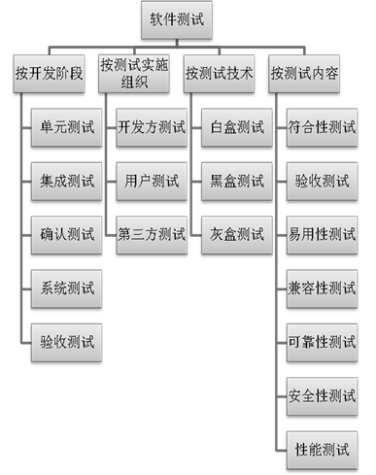
软件测试的分类

Slide 103
测试方法
不实际运行程序，而是通过检查和阅读等手段来发现错误并评估代码质量的软件测试技术。也称为静态分析技术。
实际运行程序，并通过观察程序运行的实际结果来发现错误的软件测试技术。
软件测试方法
在知道程序内部结构的情况下采用的测试技术或策略。
动态测试
静态测试
在不知道程序内部结构，只知道程序规格的情况下采用的测试技术或策略。
黑盒测试
白盒测试
白盒测试
灰盒测试
黑盒测试方法和白盒测试方法综合的策略。

Slide 104
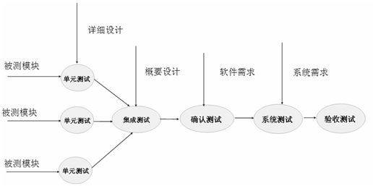
软件测试步骤

Slide 105
软件测试V模型

Slide 106
测试的级别
验收测试
需求分析
系统测试
概要设计
集成测试
回
归
测
试
详细设计
单元测试
编码
代码审查

Slide 107
代码审查的依据
依据
  源程序

Slide 108
代码审查优点
看到的是问题的本身而不是征兆
发现其他方法无法发现的逻辑错误
效率是最初测试效率的3-5倍
最多发现75%-80%的错误
及早发现缺陷

Slide 109
代码审查技术
静态分析
  走查：WalkThrough
  审查：Inspection
  评审：Review

Slide 110
单元测试
单元测试
单元测试
单元测试
单元测试
单元测试

Slide 111
单元测试
定义：
  对软件基本组成单元进行的测试，检验程序最小单位有无错误。
    单元：软件开发中的最小的独立部分
      C语言中的单元：函数或者是子过程
      C++语言中的单元：类

Slide 112
单元测试的依据
依据
  详细设计

Slide 113
单元测试的目标
1、检查代码实现是否符合详细设计
2、尽早发现错误
  Microsoft applications
    10-20 defects/KLOC during unit testing
    0.5 defects/KLOC after release
  性价比最好

Slide 114
单元测试的角度
模块接口
出错处理
局部数据结构
模块
独立路径
边界条件

Slide 115
单元测试的任务
任务1、模块接口测试
  检查进出模块的数据是否正确
  Checklist：
    模块的实际输入/出与定义的输入/出是否一致
      个数、类型、顺序
    模块中对于非内部/局部变量是否合理使用
    使用其他模块时，是否检查可用性和处理结果
    使用外部资源时，是否检查可用性并及时释放资源
      内存、文件、硬盘、端口等
    其他

Slide 116
单元测试的任务
任务2、模块局部数据结构测试
  检查局部数据结构能否保持完整性
  Checklist：
    变量从来没有被使用
      可能别的地方使用了错误的变量名
    变量没有初始化
    错误的类型转换
    数组越界
    非法指针
    变量或函数名称拼写错误
      使用了外部变量或函数
    其他

Slide 117
单元测试的任务
任务3、模块边界条件测试
  检查临界数据是否正确处理
  Checklist：
    普通合法数据是否正确处理
    普通非法数据是否正确处理
    边界内最接近边界的(合法)数据是否正确处理
    边界外最接近边界的(非法)数据是否正确处理
    其他

Slide 118
单元测试的任务
任务4、模块独立执行路径测试
  检查由于计算错误、判定错误、控制流错误导致的程序错误
  Checklist：
    死代码
    错误的计算优先级
    精度错误
      比较运算错误
      赋值错误
    表达式的不正确符号
      >、>=、=、==、!=
    循环变量的使用错误
      错误赋值
    其他

Slide 119
单元测试的任务
任务5、模块内部错误处理测试
  检查内部错误处理设施是否有效
  Checklist：
    是否检查错误出现
      资源使用前后
      其他模块使用前后
    出现错误，是否进行错误处理
      抛出错误
      通知用户
      进行记录
    错误处理是否有效
      在系统干预前处理
      报告和记录的错误真实详细
    其他

Slide 120
单元测试环境
测试结果
测试用例
驱动模块
被测模块
桩模块
桩模块
桩模块

Slide 121
模块并不是一个独立的程序，因此，必须为每个单元测试开发驱动软件和（或）存根软件。通常驱动程序也就是一个“主程序”，它接收测试数据，把这些数据传送给被测试的模块，并且印出有关的结果。存根程序代替被测试的模块所调用的模块，因此存根程序也可以称为“虚拟子程序”。它使用被它代替的模块的接口，可能做最少量的数据操作，印出对入口的检验或操作结果，并且把控制归还给调用它的模块。

Slide 122
驱动程序和存根程序代表开销，也就是说，为了进行单元测试必须编写测试软件，但是通常并不把它们作为软件产品的一部分交给用户。许多模块不能用简单的测试软件充分测试，为了减少开销可以使用渐增式测试方法，在集成测试的过程中同时完成对模块的详尽测试。

Slide 123
单元测试技术
测试设计：
  依据模块的内部结构，设计测试用例的过程。
  主要采用白盒测试技术，关注逻辑覆盖
原则：
  1、保证没有死代码
    保证一个模块中的每个独立路径都可能被使用到
  2、保证对所有的逻辑值都测试true和false
  3、在上下边界和合法的范围内运行所有的循环
  4、确保内部数据结构的有效性和完整性

Slide 124
单元测试技术
逻辑覆盖测试方法
路径覆盖
条件组合覆盖
判定/条件覆盖
判定覆盖
条件覆盖
语句覆盖

Slide 125
单元测试策略
由顶向下
  需要桩模块
由低到上
  需要驱动模块
孤立测试
  需要桩和驱动模块

Slide 126
集成测试
单元测试
单元测试
单元测试
单元测试
单元测试

Slide 127
集成测试
定义
  在单元测试的基础上，将所有的模块按照概要设计要求组装成子系统或者系统。
  用来发现模块接口之间的错误

Slide 128
集成测试
依据
  概要设计（总体设计）

Slide 129
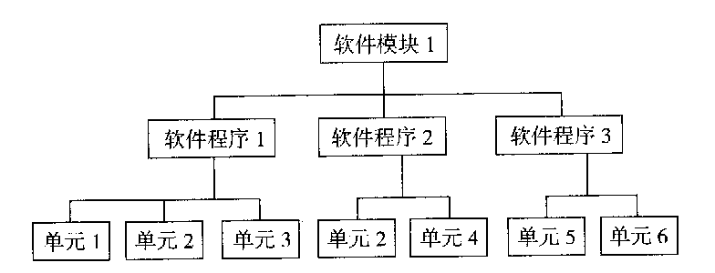
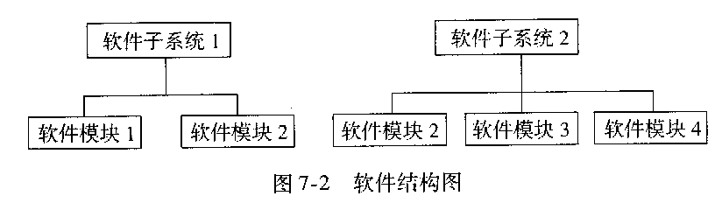
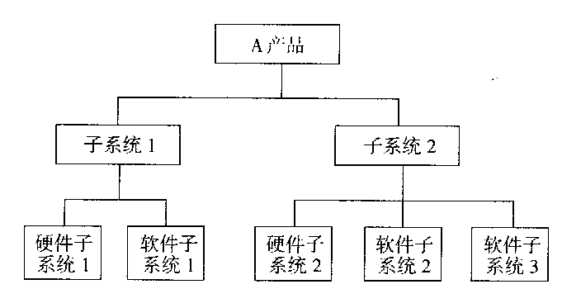
集成测试的层次
模块内集成
子系统内集成
子系统间集成

Slide 130
集成测试技术
正向测试
  规范导出
  等价类
  状态转换

Slide 131
集成测试技术
逆向导出
  错误猜测法
  故障测试
  边界值
  特殊值(特殊边界值)
  状态转换测试

Slide 132
集成测试技术
高覆盖测试
  功能覆盖
  接口覆盖

Slide 133
集成测试方法
非渐增式测试方法
渐增式测试方法

Slide 134
集成测试策略
大爆炸集成
自顶向下集成
自底向上集成
三明治集成

Slide 135
大爆炸集成
M1
M2
M3
M4
M5
M6
M7
M8

Slide 136
自顶向下集成
M1
M2
M3
M4
M5
M6
M7
M8

Slide 137
自底向上集成
M3
M1
M2
D1
D2
D3
簇3
簇1
簇2

Slide 138
三明治集成
M3
M1
M2
D1
D2
D3

Slide 139





系统测试

Slide 140
系统测试定义
系统测试是将集成好的软件系统，作为整个基于计算机系统的一个元素，与计算机硬件、外设、某些支持软件、数据和人员等其他系统元素结合在一起，在实际运行环境下，对系统进行一系列的组装测试和确认测试。

Slide 141
系统测试的依据
依据
  系统需求

Slide 142
系统测试的目的
目的
  为了发现缺陷并度量产品质量，按照系统的功能和性能需求进行的测试
    一般使用黑盒测试技术
    一般由独立的测试人员完成
    应用最广泛的测试

Slide 143
系统测试方法
1、功能测试
  目标：对产品的功能进行测试，检验是否实现、是否正确实现

Slide 144
系统测试方法
1、功能测试
  方法：覆盖产品的功能
    规范导出法
    等价类划分
    边界值分析
    因果图
    判断表
    错误猜测法

Slide 145
系统测试方法
2、协议一致性测试
  目标：监测实现的系统与标准协议的符合程度

Slide 146
系统测试方法
2、协议一致性测试
  方法：
    规范导出法
    等价类划分
    边界值分析

Slide 147
系统测试方法
3、性能测试
  目标：对产品的性能进行测试，检验是否达标、是否能够保持

Slide 148
系统测试方法
3、性能测试
  方法：覆盖系统的性能需求，一般和负载测试结合使用
    规范导出法
    错误猜测法

Slide 149
系统测试方法
4、压力测试
  目标：在人为设置的系统资源紧缺情况下，检查系统是否发生功能或者性能上的问题

Slide 150
系统测试方法
4、压力测试
  方法：人为减少可用的系统资源，包括：内存、硬盘、网络、CPU占用、数据库反应时间…
    规范导出法
    等价类划分
    边界值分析
    错误猜测法

Slide 151
系统测试方法
5、容量测试
  目标：在人为设置的高负载(大数据量、大访问量)的情况下，检查系统是否发生功能或者性能上的问题

Slide 152
系统测试方法
5、容量测试
  方法：人为生成大数据量，并利用工具模拟频繁并发访问
    等价类划分
    边界值分析
    错误猜测法

Slide 153
系统测试方法
6、安全性测试
  目标：检查集成在系统内的保护机制是否能够在实际中保护系统不受非法的侵入。

Slide 154
系统测试方法
6、安全性测试
  方法：一般与功能测试结合使用
    规范导出法
    错误猜测法
    基于故障的测试

Slide 155
系统测试方法
7、恢复测试
  目标：验证系统从软件或者硬件失败中恢复的能力。

Slide 156
系统测试方法
7、恢复测试
  方法：在人为使发生系统灾难(系统崩溃、硬件损坏、病毒入侵等)的情况下，检查系统是否能够恢复被破坏的环境和数据。
    规范导出法
    错误猜测法
    基于故障的测试

Slide 157
系统测试方法
8、备份测试
  目标：验证系统从软件或者硬件失败中的事件中备份数据的能力。

Slide 158
系统测试方法
8、备份测试
  方法：参考恢复测试方法
    规范导出法
    错误猜测法
    基于故障的测试

Slide 159
系统测试方法
9、GUI测试
  目标：界面实现与界面设计的吻合程度，确认界面处理的正确性。

Slide 160
系统测试方法
9、GUI测试
  方法：
    规范导出法
    等价类划分
    边界值分析
    因果图
    判断表
    错误猜测法

Slide 161
系统测试方法
10、兼容性测试
  目标：测试应用对其他应用或者系统的兼容性

Slide 162
系统测试方法
10、兼容性测试
  方法：
    规范导出
    错误猜测

Slide 163
系统测试方法
11、可用性测试
  目标：检查系统界面和功能是否容易学习、使用方式是否规范一致，是否会误导用户或者使用模糊的信息
  一般与功能测试结合使用

Slide 164
系统测试方法
11、可用性测试
  方法：可以采用用户操作、观察(录像)、反馈并评估的方式
    规范导出法
    错误猜测法

Slide 165
系统测试方法
12、安装测试
  目标：验证成功安装系统的能力。

Slide 166
系统测试方法
12、安装测试
  方法：在不同的硬件配置下，在不同的操作系统和应用软件环境中，检查系统是否发生功能或者性能上的问题。
    规范导出
    错误猜测

Slide 167
系统测试方法
13、文档测试
  目标：验证用户文档是正确的并且保证操作手册的过程能够正确工作。

Slide 168
系统测试方法
13、文档测试
  方法：一般由单独的一组测试人员实施
    规范导出

Slide 169
系统测试方法
14、在线帮助测试
  目标：检查系统的实时在线帮助的可用性和正确性

Slide 170
系统测试方法
14、在线帮助测试
  方法：规范导出法

Slide 171
系统测试方法
15、数据转换测试
  目标：验证已存在数据的转换并载入一个新的数据库是否有效

Slide 172
系统测试方法
15、数据转换测试
  方法：规范导出法

Slide 173
回归测试
目标：检查系统变更之后是否引入新的错误或者旧的错误重新出现，尤其是在每次Build之后和稳定期测试的时候
工具：一般使用工具，一般依赖于测试用例库和缺陷报告库

Slide 174
验收测试
目标：关闭所有缺陷报告，确保系统达到预期的交付标准
方法：一般需要结合回归测试，并谨慎处理新出现的Bug

Slide 175
小结
测试级别:
代码审查
单元测试
集成测试
系统测试
回归测试

Slide 176
测试自动化
自动化测试是使用一种自动化测试工具来验证各种测试的需求，包括测试活动的管理和实施。

Slide 177
测试自动化优点
测试活动自动化在很多情况下提供最大价值
通过自动化测试可以缩短软件测试时间
测试过程标准化
提高软件产品的质量

Slide 178
测试自动化工具
MercuryInteractive（MI）
Segue
Rational
Compuware和Empirix
…….

Slide 179
测试过程流程总结
测试文档
测试计划文档
测试计划
测试用例文档
测试设计
测试执行
测试记录文档
测试记录
缺陷跟踪报告
分析
缺陷跟踪
完毕
测试总结报告
测试总结
Notes:
本部分内容理论性比较强，比较成熟；虽然实用性不强，但是是测试课程必讲的内容。
主要内容参考《软件工程与软件测试自动化教程》P43-P58 4.2

Slide 180
调试

Slide 181
7.7 本章小 结
软件测试是一项与软件开发同步并行的工作，尽管正处在摸着石头过河的阶段，但是已经引起行业界的足够重视，并处在迅速发展之中。
对于微软这样的软件巨头，它也承认软件测试工作尚无固定模式可循。
微软主要开发系统软件产品，它的系统软件测试计划和测试报告，并不强调用户需求报告中的功能、性能、接口和界面，而是强调Bug报告。
该报告包括Bug名称、Bug发现场景、Bug分类、Bug排序、Bug重现、Bug入库、Bug修复、Bug统计等内容。Bug报告都存放在一个Bug数据库中，该Bug数据库在微软产品的开发中占有核心地位。具体地说，Bug数据库至少要包括以下几个数据项（字段）：

Slide 182
(1). Bug名称；
(2). 被测试的软件产品版本号；
(3). Bug的优先级及严重性；
(4). Bug出现的测试操作步骤；
(5). Bug造成的后果；
(6).备注或说明。
不管是系统软件还是应用软件，不论是采用何种软件测试模型和测试方法。因为软件产品是人类智慧与艺术的结晶，所以软件测试任重道远……。

